Slide 1
BNK 금융IT센터 셔틀버스 탑승 시스템
최종발표
비고
Ver 1.0

Slide 2
목 차
프로젝트 목적
전체 프로세스
분석
설계
구현
테스트
시연

Slide 3
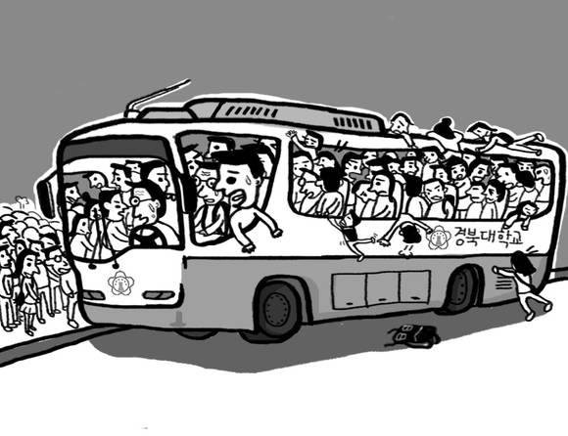


1. 프로젝트 목적
부정 승차로 인해
탑승 하지 못하는
상황 방지

Slide 4

1. 프로젝트 목적
코로나19 대비
문진 실시 및
동선 추적

Slide 5
2. 프로세스
계획
분석
설계
구현
테스트
운영/유지보수

Slide 6
3. 수행내역
분석
설계
구현
테스트
현업 인터뷰
현행 상황 분석
화면설계
DB설계
웹페이지 구현
어플리케이션 구현
단위테스트
통합테스트

Slide 7

3. 분석
AS-IS
TO-BE
셔틀버스 탑승 검사를 하지 않음.
비콘으로 셔틀버스 탑승 검사
탑승인원 현황 파악 불가
탑승인원 로그 기록
탑승 승객 단순 엑셀 관리
탑승 승객 원비즈 연동 관리
셔틀버스 노선정보 제공 취약
셔틀버스 탑승 앱에 셔틀버스 노선정보 제공

Slide 8








3. 기능정의
원비즈 시스템 연동 기능
WEP
셔틀버스 인원 등록 엑셀 업로드/다운로드
비콘, 인원, 노선, 정류장 CRUD 기능
비콘 인식 기능
셔틀버스 노선 조회 기능
코로나 19 일일 문진 기능

Slide 9


4. 설계
Web 화면 설계
App 화면 설계
엔티티 선정
테이블 설계

Slide 10
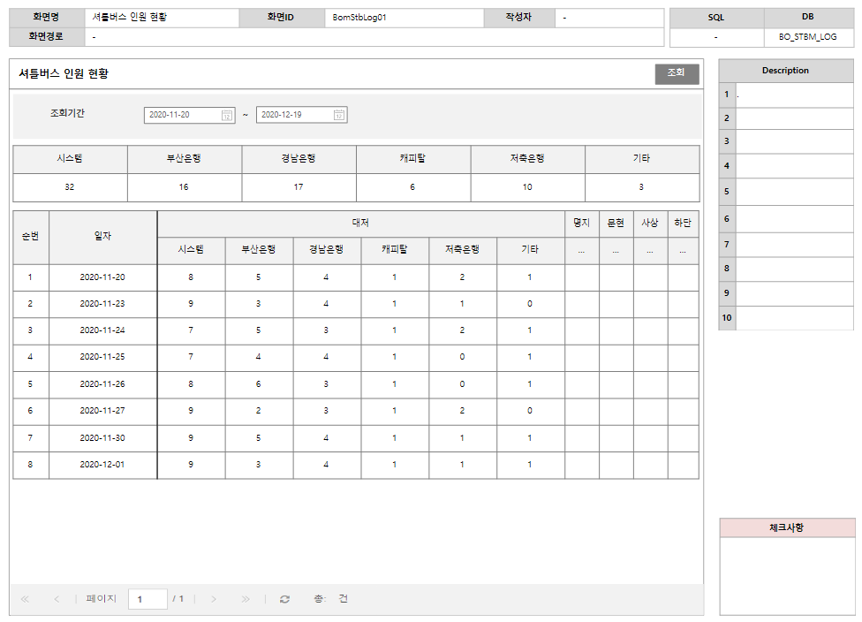
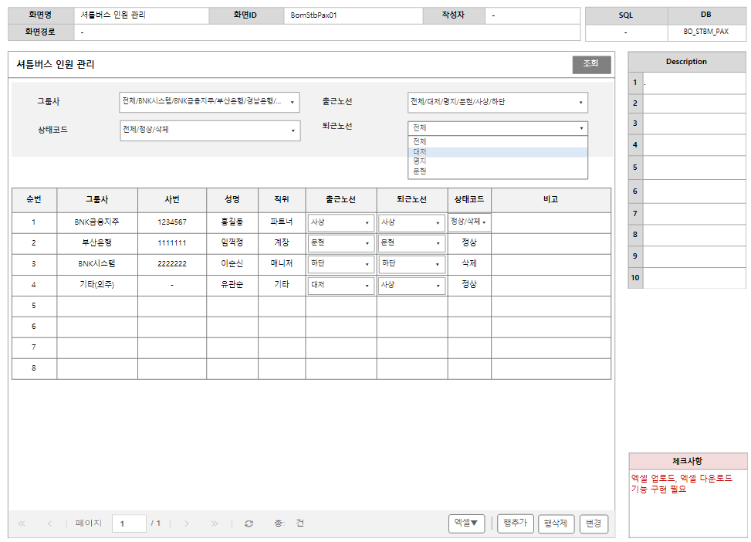
4. 설계
Web 화면 설계

Slide 11
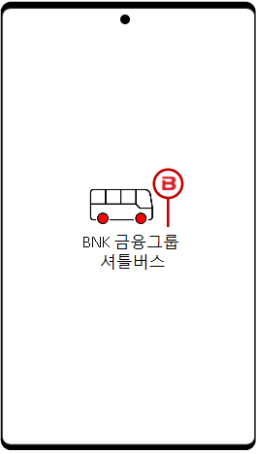
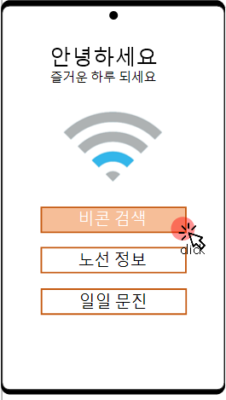
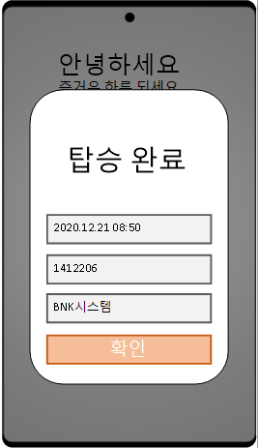
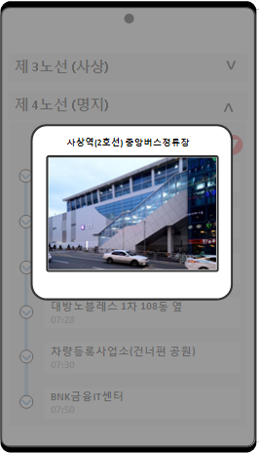
4. 설계
App 화면 설계

Slide 12
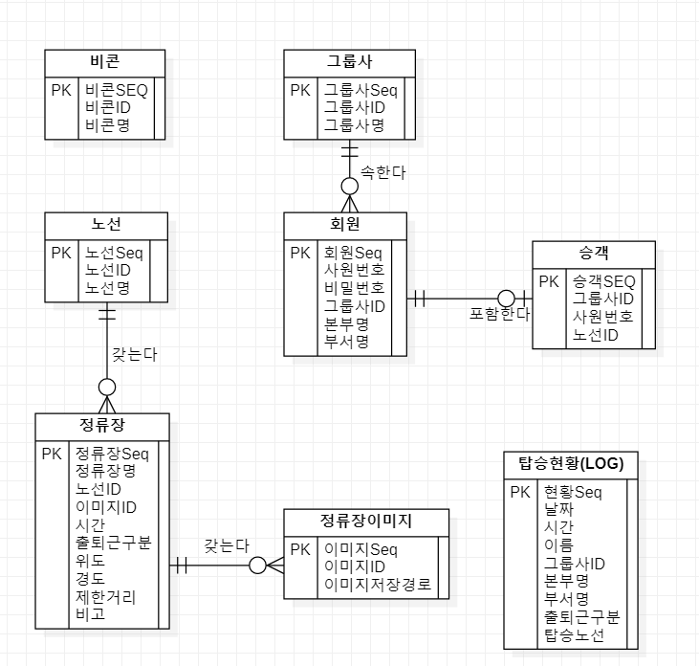
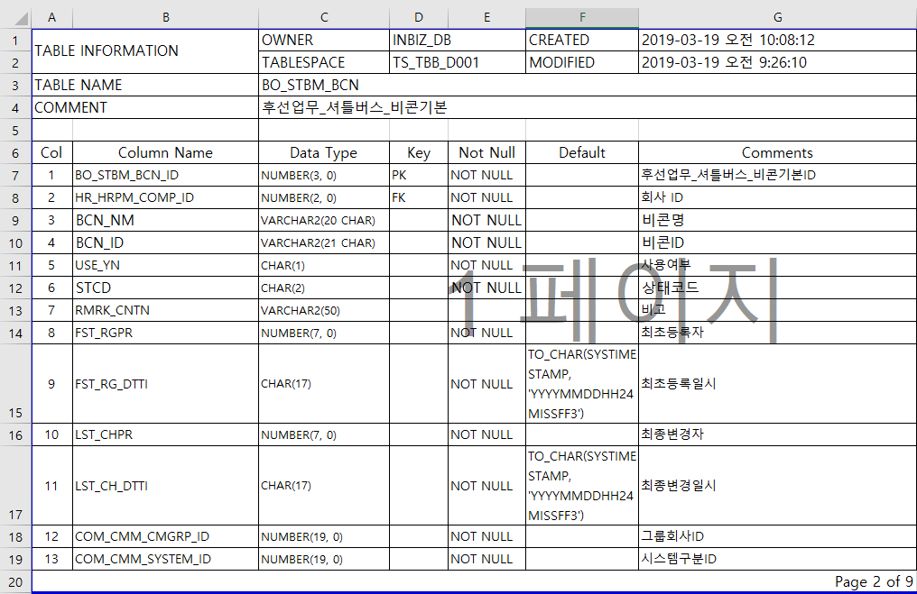
4. 설계
엔티티 선정
테이블 설계

Slide 13
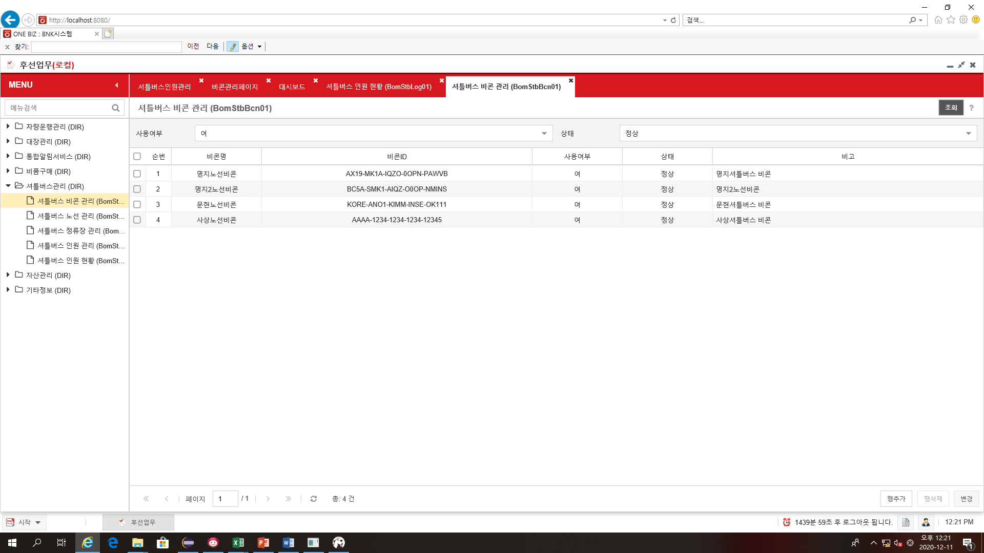
5. 구현
Web 구현
비콘 관리

Slide 14
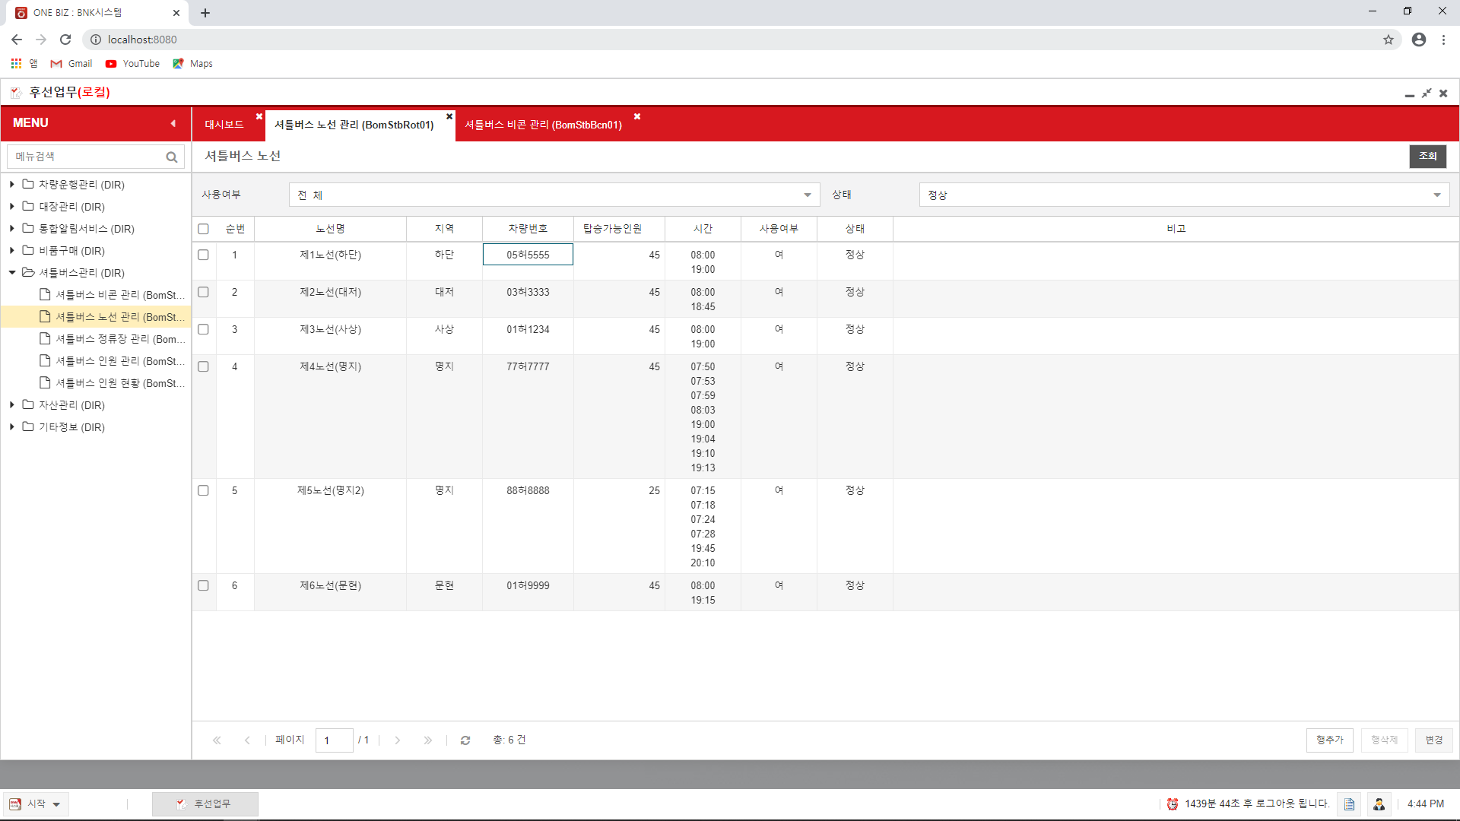
5. 구현
Web 구현
노선 관리

Slide 15
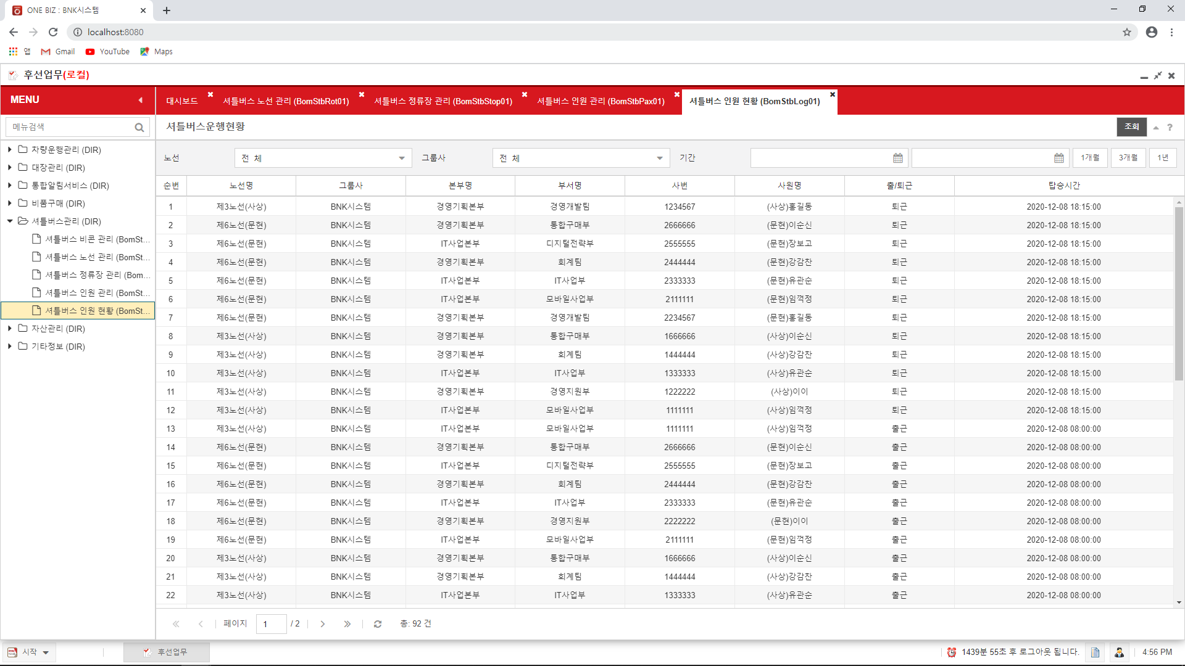
5. 구현
Web 구현
탑승 로그

Slide 16
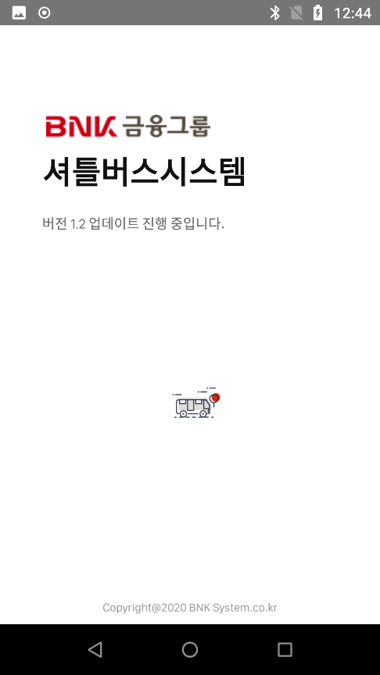
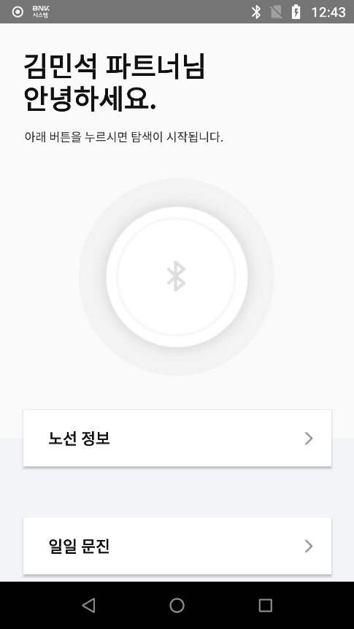
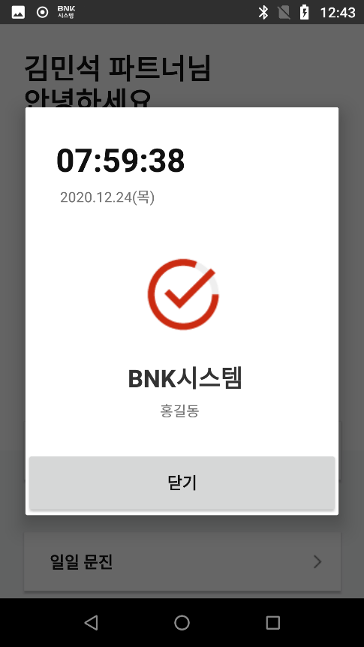
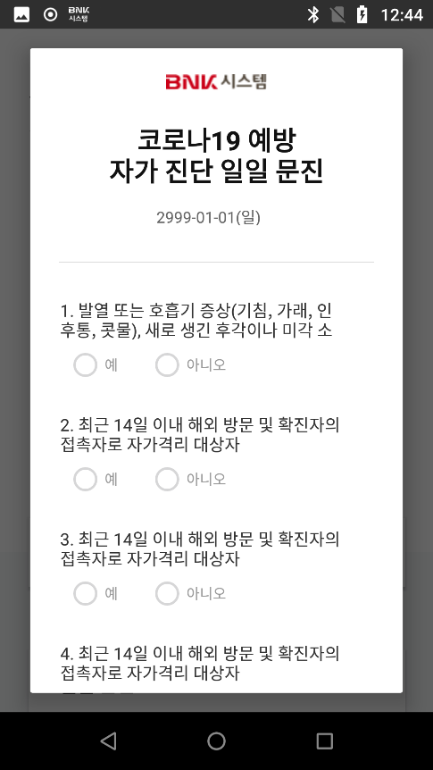
5. 구현
App 구현

Slide 17
End of Document

